Slide 1
Цветы для вас
Автор: 1 мс Д

Slide 2
Цветы
Тюльпаны
Хризантема
Гортензия .WAV

Slide 3
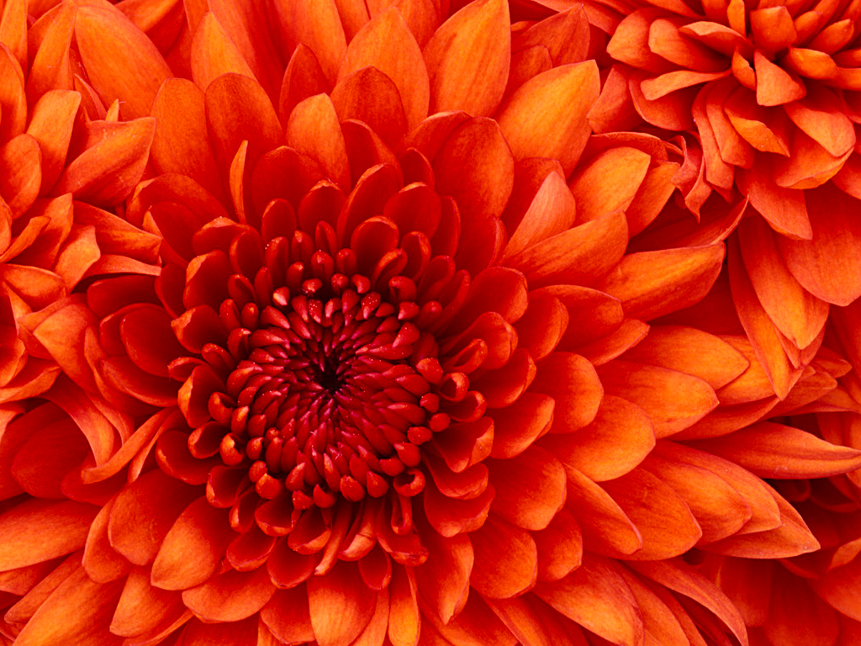

Slide 4
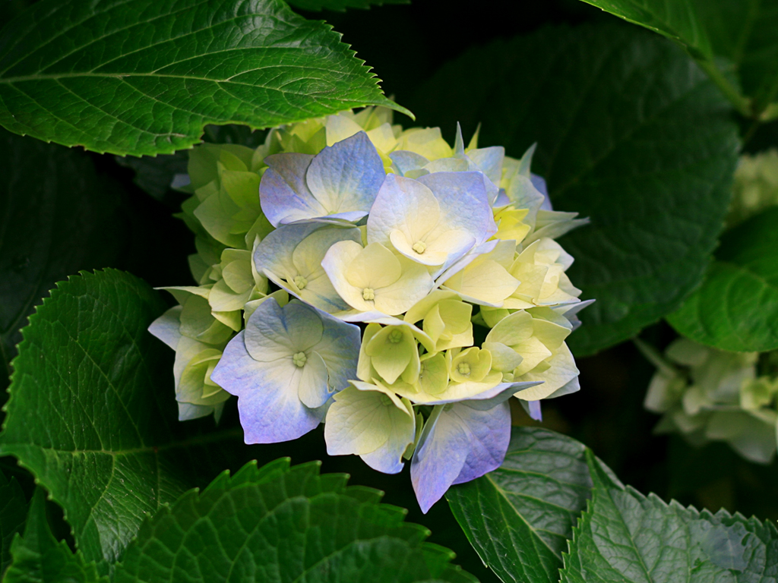
Гортензия

Slide 5
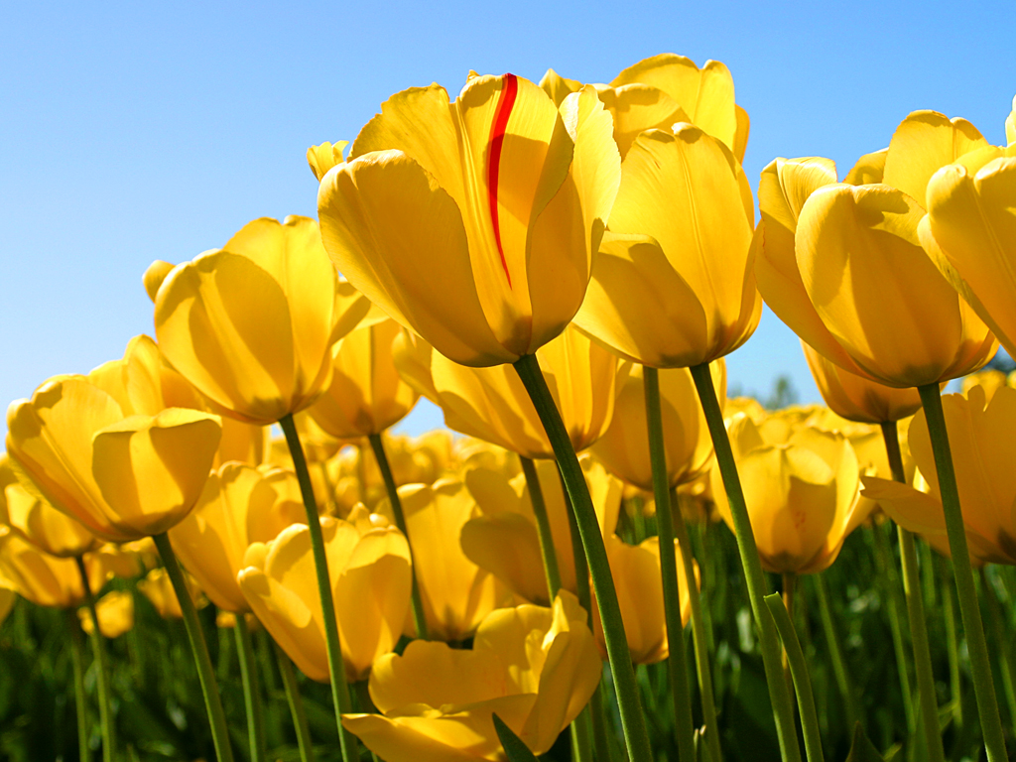
Тюльпаны

Slide 7
Спасибо за внимание!

